Slide 1
Mobilno upravljanje terenskom službom
Strahinja Zarić 73/22 RN

Slide 2
FSM
FSM (Field Service Management) je softver za firme sa mobilnim radnicima (npr. tehničari, električari, vodoinstalateri).
Omogućava:
Praćenje i upravljanje radnim nalozima
Dodelu zadataka tehničarima
Upravljanje zalihama na terenu
Prednosti FSM rešenja
Brža i efikasnija usluga
Mobilni pristup podacima (delovi, kontakti, plaćanja)
Veća šansa da se posao završi iz prve
Pametno raspoređivanje tehničara

Slide 3
Microsoft
Zašto klaud?
Tehničari ne dolaze u centralu – aplikacije moraju biti dostupne svuda
Klaud omogućava pristup u realnom vremenu
Dynamics 365 Field Service radi preko interneta i mobilnih aplikacija
Microsoft i konkurencija
Microsoft kupio FieldOne (2015) → razvio sopstveno FSM rešenje
Konkurenti nude specifična rešenja (npr. za istrebljivače, baštovane)
Prednost Microsoft-a: sve u jednom (Azure, CRM, ERP, Office)
Primeri integracija:
Klijenti (CRM) ↔ Kupci (ERP)
Artikli, zalihe, cene – se sinhronizuju

Slide 4
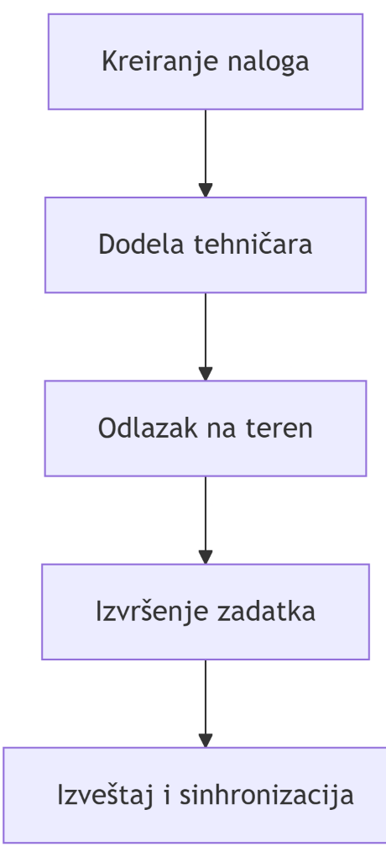
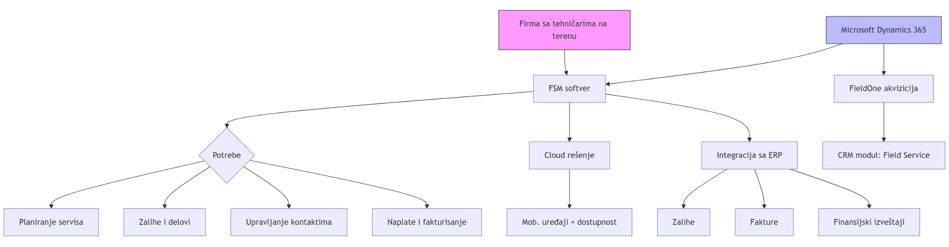
Šema

Slide 5
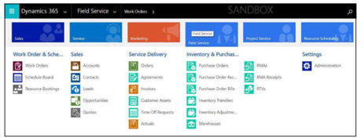
Upoznavanje sa ključnim komponentama Dynamics 365 for Field Service
Pristup meniju Field Service modula
Klikom na plavi Field Service kvadrat u padajućem meniju dobijamo pristup glavnim funkcionalnostima

Slide 6
Ključne komponente
Work order (radni nalog) – Centralni dokument za svaki servisni zadatak.
Schedule board (tabla rasporeda) – Vizuelno planiranje i praćenje radnih naloga.
Resource booking (rezervacija resursa) – Dodela tehničara ili opreme za radni nalog.
Customer asset (imovina korisnika) – Oprema kod klijenta sa svim komponentama.
Agreement (ugovor) – Šablon za automatsko kreiranje radnih naloga i faktura.
Time-off request (zahtev za odsustvom) – Prikazuje se u rasporedu kao zauzeće.
Purchase order (nabavka delova) – Za skladištenje ili direktnu prodaju.
Inventory transfer & adjustment – Praćenje kretanja i korekcije zaliha.
Warehouse (skladište) – Može biti vozilo, prostorija, itd.
RMA & RTV – Vraćanje opreme (kupcu, dobavljaču, ili za promenu vlasništva).

Slide 7
Lifecycle radnog naloga (Work Order Lifecycle)
Kreiranje – Ručno, iz ugovora, ili iz korisničkog slučaja (case).
Zakazivanje – Na raspored se dodaje ručno ili automatski (schedule assistant).
Dispečovanje – Tehničar odlazi na teren.
Odobravanje – Status menja menadžer.
Fakturisanje – Klijent se zadužuje.
Povraćaj – Delovi se mogu vratiti (RMA/RTV).
Ažuriranje zaliha – Korekcije posle upotrebe.
Kreditni izvod – Ako je deo vraćen, a bio fakturisan.

Slide 8
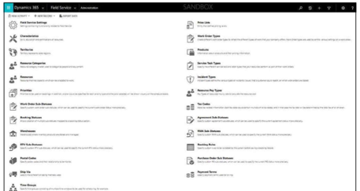
Administrativna podešavanja
Pristup kroz meni: Settings > Administration.
Svaka ikonica vodi ka specifičnim podešavanjima
Field Service Settings sadrže dodatne konfiguracije.
Preporuka: koristiti sandbox okruženje za testiranje pre produkcije.
Saradnja sa ovlašćenim partnerom ključna za uspešnu implementaciju.

Slide 9
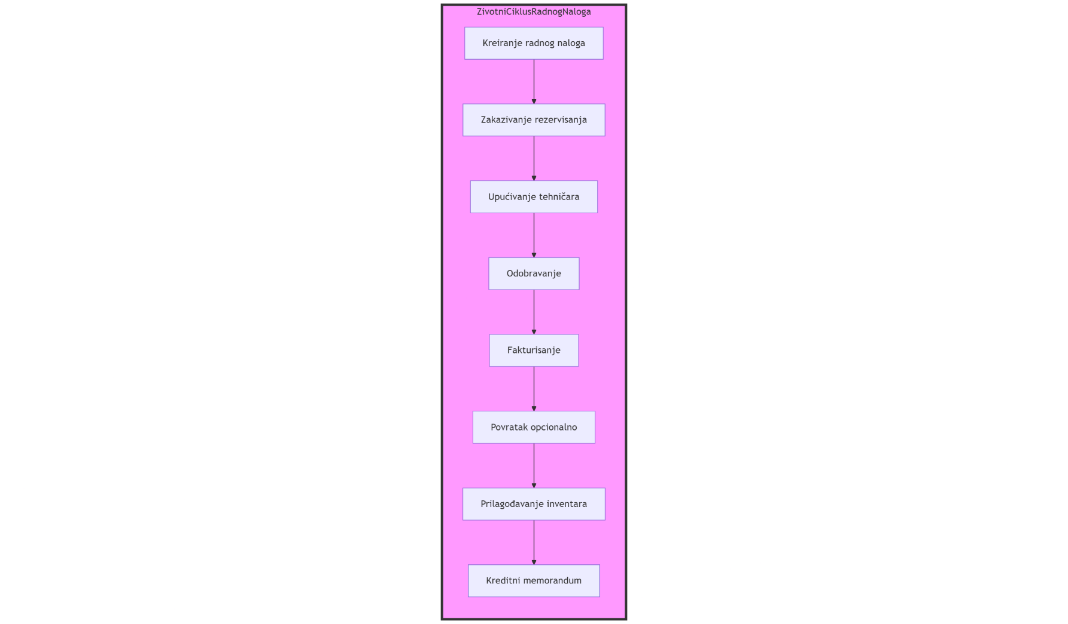

Slide 10
Upravljanje radnim nalozima u Dynamics 365 for Field Service
Kreiranje radnog naloga
Uloga radnog naloga: Temeljni element za praćenje i obavljanje servisnih aktivnosti.
Postupak:
Odaberite Field Service modul u Dynamics 365.
Kliknite na Work Orders i zatim na New za kreiranje novog radnog naloga.
Unesite ključne informacije:
Korisnički nalog (koji zahteva servis).
Vrsta radnog naloga (tip servisa).
Cenovnik za dodelu odgovarajuće cene.
Vreme obećanog servisa za planiranje vremena obavljanja servisa.

Slide 11
Upravljanje radnim nalozima u Dynamics 365 for Field Service
Dodavanje korisničke imovine
Zašto je bitno?
Svaka korisnička imovina je oprema koja se servisira, pa je važno pratiti radne naloge vezane za nju.
Omogućava povratne informacije i istoriju servisnih aktivnosti za bolje upravljanje imovinom.
Postupak:
Odaberite Customer Assets pod Service Delivery.
Unesite naziv opreme i povezani korisnički nalog.
Dodajte relevantne informacije o imovini.

Slide 12
Upravljanje radnim nalozima u Dynamics 365 for Field Service
Transfer inventara
Efikasno upravljanje delovima: Prati se pomeranje inventara između skladišta kako bi se obezbedili potrebni delovi za servis.
Postupak:
Odaberite Inventory Transfers pod Inventory & Purchasing.
Unesite podatke o izvoru i odredištu skladišta.
Obavezno evidentirajte sve promene u inventaru kako biste omogućili pravovremeno snabdevanje servisnih timova.

Slide 13
Upravljanje radnim nalozima u Dynamics 365 for Field Service
Kritička zapažanja
Poslovni i tehnički konteksti: Ovaj sistem pomaže u optimizaciji rada servisnih timova i upravljanju resursima.
Glavne prednosti:
Povećanje efikasnosti kroz bolje praćenje radnih naloga i inventara.
Povezivanje poslovnih ciljeva i tehničkog sistema pomaže u donošenju informisanih odluka o implementaciji Field Service rešenja.
Bolja usluga korisnicima zahvaljujući preciznom planiranju i manje grešaka u radu.

Slide 14
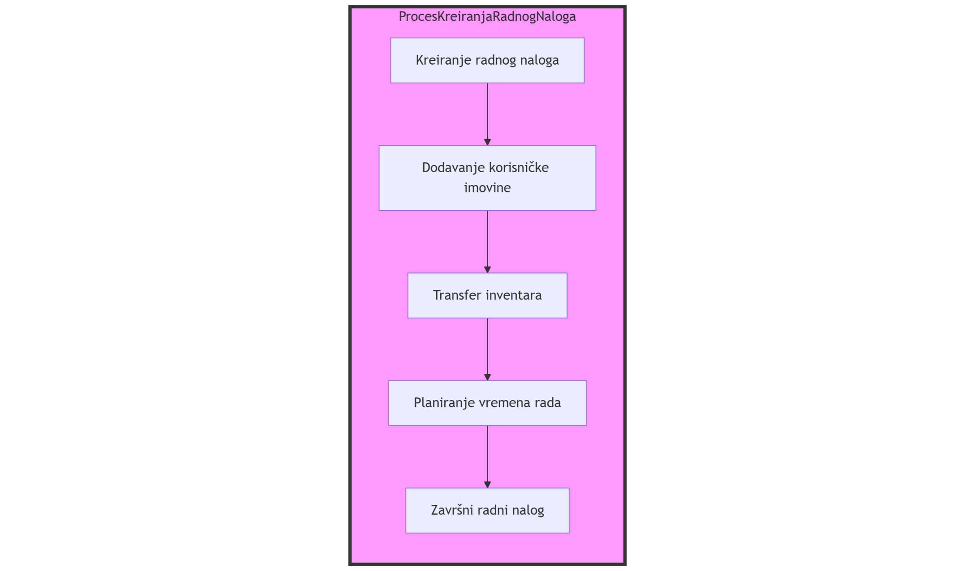

Slide 15
Zaključak
Korišćenje Dynamics 365 for Field Service omogućava organizacijama da efikasno upravljaju servisnim operacijama i optimizuju upotrebu resursa.
Pravilno praćenje radnih naloga, imovine i inventara direktno poboljšava kvalitet usluga, smanjuje greške i povećava zadovoljstvo korisnika.

Slide 16
Literatura i izvori
Microsoft Learn: Dynamics 365 Field Service documentation
https://dynamics.microsoft.com/en-us/field-service/overview/
Primeri iz komercijalnih FSM rešenja (FieldOne)

Slide 17
Kraj
Hvala na pažnji. Ako imate bilo kakvih pitanja ili želite dodatne informacije o implementaciji Dynamics 365 for Field Service, slobodno pitajte.

